Slide 1
Jabatan Hal Ehwal Agama Terengganu
KHUTBAH MULTIMEDIA
Siri : 43 / 2024
22 Rabiulakhir 1446 H : 25 Oktober 2024
WASPADA TERHADAP AJARAN SESAT
http://e-khutbah.terengganu.gov.my

Slide 2
Pujian Kepada Allah SWT
الْحَمْدُ لِلّٰهِ
Segala puji-pujian hanya bagi Allah SWT

Slide 3
Syahadah
وَأَشْهَدُ أَن لَا إِلٰهَ إِلَّا اللهُ وَحْدَهُ لَا شَرِيْكَ لَهُ،
وَأَشْهَدُ أَنَّ سَيِّدَنَا مُحَمَّدًا عَبْدُهُ وَرَسُوْلُهُ.
Aku bersaksi bahawa tiada Tuhan melainkan Allah, Yang Maha Esa,
tiada Sekutu Bagi-Nya,
Dan aku bersaksi bahawa junjungan kami, Muhammad adalah Hamba-Nya dan Utusan-Nya.

Slide 4
Selawat Ke Atas Nabi Muhammad SAW
اللّٰهُمَّ صَلِّ عَلَى سَيِّدِنَا مُحَمَّدٍ عَبْدِكَ وَرَسُولِكَ النَّبِيِّ الْكَرِيمِ،
وَعَلَى آلِهِ وَصَحْبِهِ وَبَارِكْ وَسَلِّمْ تَسْلِيمًا كَثِيرًا.
Ya Allah, rahmatilah ke atas junjungan kami Muhammad, Hamba-Mu dan Utusan-Mu, Nabi yang Mulia, juga ke atas keluarga dan para Sahabat Baginda, serta kurniakan mereka keberkatan dan kesejahteraan sebanyaknya.

Slide 5
Pesanan Takwa
اِتَّقُوا اللهَ
“Bertaqwalah kepada Allah”

Slide 6
TAJUK KHUTBAH HARI INI
WASPADA TERHADAP AJARAN SESAT
22 RABIULAKHIR 1446H / 25 OKTOBER 2024

Slide 7
Akidah merupakan perkara terpenting dalam agama Islam. Perkara melibatkan akidah tidak boleh diambil ringan.
Kemunculan ajaran sesat yang menyelinap masuk dalam masyarakat perlu disedari, dan langkah untuk menyelamatkan akidah daripada diseleweng perlu dilakukan secara bersepadu.

Slide 8
Kemunculan ajaran sesat ada kalanya berpunca daripada sikap tidak cakna terhadap perkara-perkara melibatkan fardu ain.
Ada juga orang yang terpengaruh dengan ajaran sesat kerana terpesona dengan amalan yang dilihat lebih mudah dan ringkas.

Slide 9
Begitu juga kepercayaan terhadap perkara luar biasa serta taksub buta terhadap individu tertentu, sehingga menjadikan diri terlibat dalam kumpulan ajaran sesat.

Slide 10
Umat Islam perlu sedar bahawa ajaran Islam yang sedia kala diamalkan oleh masyarakat Islam di negara ini merupakan ajaran yang selari dengan ketetapan al-Quran dan Sunnah.
Apa jua dakyah yang menimbulkan kekeliruan terhadap pegangan umat Islam di tempat kita, juga menjadi punca berlakunya salah faham dalam pegangan Ahli Sunnah Wal Jamaah.

Slide 11
Apakah yang dimaksudkan dengan Ahli Sunnah Wal Jamaah?
Golongan yang berpegang kepada ajaran yang dibawa oleh Rasulullah SAW berdasarkan al-Quran dan Hadis, serta mengikut perjalanan kehidupan beragama sepertimana yang ditunjukkan oleh Baginda serta para sahabatnya dan juga mereka yang bersama mewarisi pegangan ajaran Islam khususnya akidah, syariah dan akhlak.

Slide 12
Rasulullah SAW bersabda :
Maksudnya : Dan sesungguhnya umat ini akan berpecah kepada tujuh puluh tiga golongan (yang mengikut hawa nafsu), kesemuanya di dalam neraka kecuali satu iaitu al-Jama’ah.
(Hadis riwayat Abu Daud)

Slide 13
Kemunculan ajaran sesat pada masa kini tidak boleh dibiarkan berleluasa.
Selain tindakan yang dilakukan oleh pihak berkuasa agama, masyarakat perlu menyedari kewujudan ajaran sesat serta menolak dakyah yang disebarkannya.

Slide 14
Meskipun fatwa pengharaman telah diwartakan, gerakan menghidupkan semula fahaman sesat masih berlaku dengan pelbagai cara, termasuk mengubah nama gerakan serta mengatur pendekatan baharu.
Justeru, masyarakat tidak boleh terpengaruh dengan sebaran fahaman yang bertentangan dengan pegangan Ahli Sunnah Wal Jamaah.

Slide 15
Antara perkara yang biasanya menjadi doktrin penyebaran ajaran sesat, ialah:
PERTAMA
Menyalah tafsir al-Quran dan Hadis mengikut hawa nafsu.

Slide 16
KEDUA
Menghina Rasulullah SAW dan para sahabat Rasulullah.
KETIGA
Menanam doktrin yang fanatik dan terlalu taksub terhadap individu atau kumpulan tertentu.

Slide 17
KEEMPAT
Menyamakan Islam dengan agama-agama lain serta menyebarkan kekeliruan berkenaan ajaran Islam meliputi aspek akidah, syariah dan akhlak.

Slide 18
KELIMA
Mengubah tatacara pelaksanaan amal ibadah khusus melibatkan solat, puasa, haji dan sebagainya.

Slide 19
Ketahuilah bahawa ajaran Islam yang diamalkan oleh umat Islam di Malaysia merupakan ajaran yang benar.
Janganlah mudah terpedaya dengan sebarang dakyah yang bertentangan dengan pegangan yang diamalkan oleh umat Islam.

Slide 20
Allah SWT berfirman
dalam Surah al-An’am, ayat 153:
Maksudnya : Dan bahawa sesungguhnya inilah jalan-Ku yang betul lurus, maka hendaklah kamu menurutnya; dan janganlah kamu menurut jalan-jalan (lain dari Islam), kerana jalan-jalan (yang lain itu) mencerai-beraikan kamu dari jalan Allah. Dengan yang demikian itulah Allah perintahkan kamu, supaya kamu bertaqwa.

Slide 21
Fatwa Negeri Terengganu bertarikh
5 Ogos 2021 menyatakan:
“Adalah ditetapkan bahawa umat Islam di negeri Terengganu Darul Iman hendaklah mengikut ajaran Islam yang berasaskan pegangan Ahli Sunnah Wal Jamaah yang diamalkan sejak dahulu hingga sekarang.
Dari segi akidah, ia hendaklah berpandukan manhaj al-’Asya’irah dan al-Maturidiah”.

Slide 22
Oleh itu, orang Islam adalah dilarang mengajar, mempelajari, mengamalkan, berpegang kepada atau menyebarkan ajaran-ajaran dan fahaman-fahaman Islam selain daripada pegangan Ahli Sunnah Wal Jamaah dari segi akidah, syariah dan akhlak.

Slide 23
KESIMPULANNYA
Marilah sama-sama kita memelihara akidah dengan sentiasa mengikut pegangan Ahli Sunnah Wal Jamaah.
Tolaklah segala bentuk dakyah yang bertentangan dengan akidah Ahli Sunnah Wal Jamaah kerana menjaga akidah adalah tanggungjawab setiap orang Islam.

Slide 24
SERUAN KHATIB
Hadirkanlah diri untuk mengikuti kuliah dan kelas pengajian agama di masjid dan surau
Kerana hanya dengan ilmu pengetahuan yang benar, maka kita dapat memelihara pegangan akidah daripada terjerumus ke dalam kesesatan

Slide 25
أعُوذُ بِاللهِ مِنَ الشَّيْطَانِ الرَّجِيمِ
Maksudnya : Sesungguhnya Allah telah memberi kurnia kepada orang yang beriman, setelah Ia mengutuskan dalam kalangan mereka seorang Rasul dari bangsa mereka sendiri, yang membacakan kepada mereka ayat-ayat Allah, dan membersihkan mereka, serta mengajar mereka Kitab Allah dan hikmah. Dan sesungguhnya mereka sebelum itu adalah dalam kesesatan yang nyata.
(Surah Ali ‘Imran: ayat 164)

Slide 26
بَارَكَ اللهُ لِي وَلَكُمْ فِي الْقُرْآنِ الْعَظِيْمِ.
وَنَفَعَنِي وَاِيَّاكُمْ بِمَا فِيْهِ مِنَ الآيَاتِ وَالذِّكْرِ الْحَكِيْمِ.
وَتَقَبَّلَ مِنِّي وَمِنْكُمْ تِلاوَتَهُ اِنَّهُ هُوَ السَّمِيْعُ الْعَلِيْمُ.
أقُوْلُ قَوْلِي هَذا وَأَسْتَغْفِرُ اللهَ الْعَظِيْمَ لِيْ وَلَكُمْ
وَلِسَائِرِ الْمُسْلِمِيْنَ وَالْمُسْلِمَاتِ وَالْمُؤْمِنِيْنَ وَالْمُؤْمِنَاتِ
فَاسْتَغْفِرُوْهُ إنَّهُ هُوَ الْغَفُوْرُ الرَّحِيْمُ.

Slide 27
Doa Antara Dua Khutbah
آمِينَ ، يَا مُوَفِّقَ الطَّائِعِينَ
وَفِّقنَا لِطَاعَتِكَ أَجمَعِينَ
وَتُب عَلَينَا وَعَلَى المُسلِمِينَ
وَاغفِر ذَنبَ مَن يَقُولُ: «أَستَغفِرُ اللهَ» العَظِيمَ
وَنَستَغفِرُ اللهَ

Slide 28
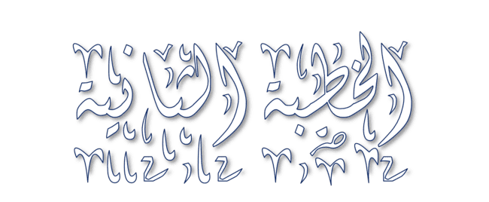

Slide 29
Pujian Kepada Allah S.W.T.
الْحَمْدُ لِلّٰهِ
Segala puji-pujian hanya
bagi Allah S.W.T.

Slide 30
Syahadah
وَأَشْهَدُ أَن لَّا إِلٰهَ إِلَّا اللهُ وَحْدَهُ لَا شَرِيْكَ لَهُ، وَأَشْهَدُ أَنَّ سَيِّدَنَا مُحَمَّدًا عَبْدُهُ وَرَسُوْلُهُ.
Dan aku bersaksi bahawa sesungguhnya tiada tuhan melainkan Allah, Yang Maha Esa, tiada sekutu bagi-Nya, dan juga aku bersaksi bahawa junjungan kami (Nabi) Muhammad (S.A.W) hamba-Nya dan rasul-Nya.

Slide 31
Selawat Ke Atas
Nabi Muhammad S.A.W
اللّٰهُمَّ صَلِّ وَسَلِّمْ وَبَارِكْ عَلَى سَيِّدِنَا مُحَمَّدٍ، وَعَلَى آلِهِ وَأَصْحَابِهِ أَجْمَعِيْنَ.
Ya Allah, cucurilah rahmat, kesejahteraan dan keberkatan ke atas junjungan kami (Nabi) Muhammad (S.A.W) dan ke atas keluarganya dan sekalian para Sahabatnya.

Slide 32
Seruan Taqwa
اتَّقُوا اللهَ فَقَدْ فَازَ الْمُتَّقُوْنَ
Bertaqwalah kepada Allah dengan sebenar-benarnya, sesungguhnya berjayalah orang-orang yang bertaqwa.

Slide 33
SERUAN KHATIB
Negeri kita bakal menghadapi musim tengkujuh dan berkemungkinan besar terdedah kepada bencana banjir.
Bahkan, kini di beberapa negeri yang lain telah pun mengalami musibah banjir ini.

Slide 34
SERUAN KHATIB
Justeru, marilah kita sama-sama berdoa kepada Allah SWT, agar mengurniakan keselamatan dan kesejahteraan kepada negeri kita, di samping mendoakan supaya segala kesukaran dan kesulitan mereka yang dilanda banjir akan segera pulih seperti biasa.

Slide 35
SERUAN KHATIB
Tidak lupa juga marilah juga kita memohon pertolongan dan perlindungan daripada Allah untuk saudara muslimin kita di Palestin, Lubnan dan lain-lainnya.

Slide 36
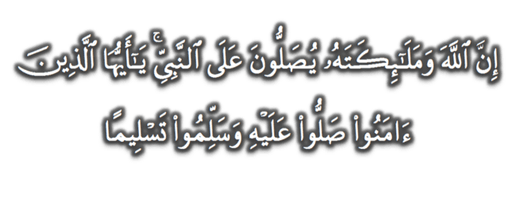
Seruan
Memperbanyakkan ucapan selawat dan salam kepada Rasulullah SAW
(Surah Al-Ahzab : Ayat 56)
“Sesungguhnya Allah Taala Dan Para MalaikatNya Sentiasa Berselawat Ke Atas Nabi (Muhammad).
Wahai Orang-orang Beriman! Berselawatlah Kamu
Ke Atasnya Serta Ucapkanlah Salam Sejahtera Dengan Penghormatan Ke Atasnya Dengan Sepenuhnya”.

Slide 37
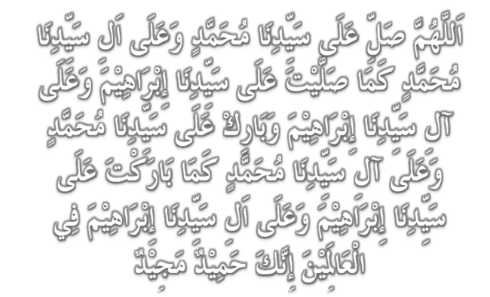
Selawat

Slide 38
DOA
اللّٰهُمَّ اغْفِرْ لِلْمُؤْمِنِيْنَ وَالْمُؤْمِنَاتِ، وَالمُسْلِمِيْنَ وَالْمُسْلِمَاتِ الأَحْيَاءِ مِنْهُمْ وَالأَمْوَات،
إِنَّكَ سَمِيْعٌ قَرِيْبٌ مُجِيْبُ الدَّعَوَات.
اللّٰهُمَّ ادْفَعْ عَنَّا الْبَلاءَ وَالْوَبَاءَ وَالْفَحْشَاءَ
مَا لا يَصْرِفُهُ غَيْرُكَ

Slide 39
DOA
اللّٰهُمَّ إِنَّا نَعُوذُ بِكَ مِنَ البَرَصِ وَالْجُنُونِ وَالْجُذَامِ وَمِن سَيِّئِ الأَسْقَامِ.
اللّٰهُمَّ اشْفِ مَرْضَانَا وَارْحَمْ مَّوْتَانَا، وَالْطُفْ بِنَا فِيمَا نَزَلَ بِنَا

Slide 40
Ya Allah…
Peliharakanlah
Kebawah Duli Yang Maha Mulia Raja Kami
Al-Wathiqu Billah Sultan Mizan Zainal Abidin Ibni Al-Marhum Sultan Mahmud
Al-Muktafi Billah Shah,
Limpahkanlah RahmatMu Untuk Baginda,
Juga Untuk Sultanah Nur Zahirah
Sultanah Terengganu
Dan Peliharakanlah Putera Puteri,
Ahli Keluarga, Keturunan dan Kerabat Baginda

Slide 41
Ya Allah…
Peliharakanlah Para Ulama’,
Semua Pembesar, Hakim-Hakim,
Pegawai Kerajaan dan Rakyat Jelata Baginda
Dari Kalangan Orang Islam dan
Mereka Yang Beriman Lelaki dan Perempuan
Di Dunia dan Akhirat Dengan Segala RahmatMu,
Wahai Allah Yang Maha Penyayang.
Ya Allah…
Peliharakanlah Juga Raja Muda Kami
Tengku Muhammad Ismail Ibni
Al-Wathiqu Billah Sultan Mizan Zainal Abidin

Slide 42
DOA
اللَّهُمَّ أَعِزَّ الإِسْلاَمَ وَالْمُسْلِمِيْنَ، وَأَذِلَّ الْمُعْتَدِيْنَ الظَّالِمِيْنَ، وَدَمِّرْ أَعْدَائَكَ أَعْدَاءَ الدِّيْنَ، وَانْصُرْنَا عَلَيْهِمْ يَا رَبَّ الْعَالَمِيْنَ
اللَّهُمَّ انْصُرْ إِخْوَانَنَا الْمُسْلِمِيْنَ وَالْمُجَاهِدِيْنَ فِيْ فَلَسْطِيْن وَفِيْ كُلِّ مَكَانٍ.

Slide 43
DOA …
Ya Allah,
Kami memohon hidayah dan petunjuk ke jalan kebenaran. Tetapkanlah iman kami di dalam agama-Mu. Basahilah lidah kami dengan bacaan al-Quran dan zikir kepada-Mu. Jadikanlah akhlak junjungan besar Nabi Muhammad SAW sebagai ikutan kami. Pereratkanlah hubungan sesama kami, saling bekerjasama dan bantu membantu dalam kebajikan dan taqwa.

Slide 44
DOA …
Ya Allah,
Jadikanlah negeri ini negeri yang aman, maju lagi diberkati. Bukakanlah pintu-pintu rezeki dari segala penjuru. Kurniakanlah kepada kami nikmat kesejahteraan yang berterusan. Jauhkanlah negeri kami ini daripada segala malapetaka, musibah dan apa jua kemurkaan-Mu.

Slide 45
DOA …
Ya Allah,
Anugerahilah keberkatan kepada para pembayar zakat dan pewakaf MAIDAM. Semoga Allah SWT mengurniakan ganjaran ke atas apa yang diberikan dan memberi keberkatan ke atas harta yang berbaki.

Slide 46
DOA …
Ya Allah,
Anugerahkan pertolongan dan bantuanMu untuk saudara kami di Palestin. Berikanlah ketabahan dan kekuatan kepada mereka dalam menghadapi kekejaman rejim zionis. Peliharakanlah bumi Baitul Maqdis dan seluruh saudara kami di sana.
Amin Ya Rabbal alamin

Slide 47
DOA PENUTUP…
Kurniakanlah Kepada Kami Kebaikan Di Dunia Dan Kebaikan Di Akhirat Serta Hindarilah Kami Dari Seksaan Neraka

Slide 48
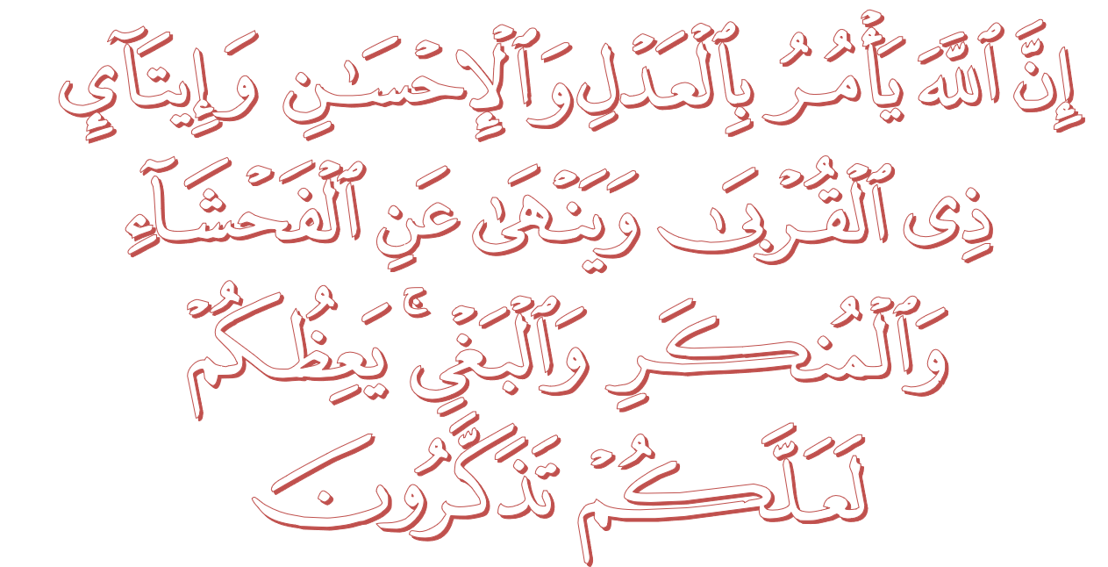
عِبَادَ اللهِ!

Slide 50
قُوْمُوْا إِلَى صَلاتِكُمْ،
يَرْحَمْكُمُ الله

